Slide 1


Tipos de Públicos
Alcatel-Lucent
Abel Morales
A00451403

Slide 2

Introducción
Alcatel-Lucent es un proveedor de servicios de IP y tecnologías de comunicación basada en la fibra óptica tanto para aplicaciones “mobile” y “fixed”. Cuenta con operaciones en 130 países. Su modelo de negocio es B2B ya que se considera a si mismo un proveedor de tecnologías para los prestadores de servicios B2C, como Telmex, Iusacell, Nextel, entre otros.
Sus oficinas corporativas están en Francia, cuenta con 78,000 empleados en todo el mundo y su actual CEO es Ben Verwaayen.
*Más información puede ser consultada en la siguiente dirección web: http://www.alcatel-lucent.com/aboutus/companyoverview.html

Slide 3
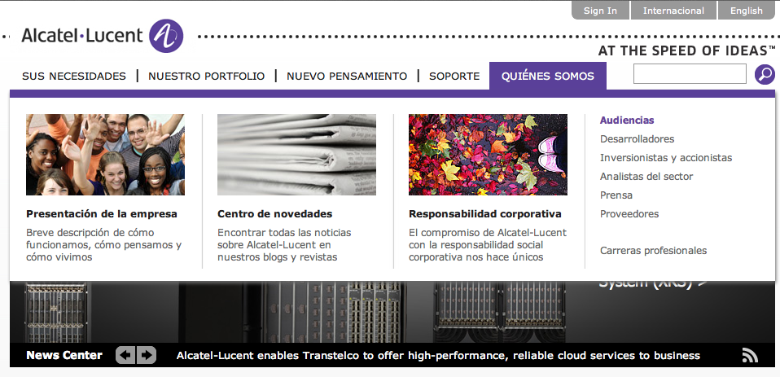
Públicos o audiencias de ALU
En la página de Internet existen públicos o audiencias identificadas por ALU y existen links a secciones con información relevante para cada uno de ellos.

Slide 4
Tipología identificable
Los Desarrolladores podrían ser de tipo MIXTO. Ya que los desarrollos de tecnología pueden ser basados en lo que ya está en el mercado por otras empresas o por investigadores al interior de ALU
Inversionistas y accionistas es de tipo FINANCIERO.
Los Analistas del sector podrían identificarse como EXTERNOS, pero también a su vez como CIBERAUDIENCIAS, ya que mucho del análisis que generan se publica en Blogs y se mantiene en línea para consulta de terceros interesados.
Prensa sería de tipo EXTERNO.
Proveedores también sería de tipo EXTERNO.

Slide 5
Tipología identificable
También es posible ingresar a información de carácter más específica y menos pública para los empleados de la compañía, quienes serían un público de carácter INTERNO.

Slide 6
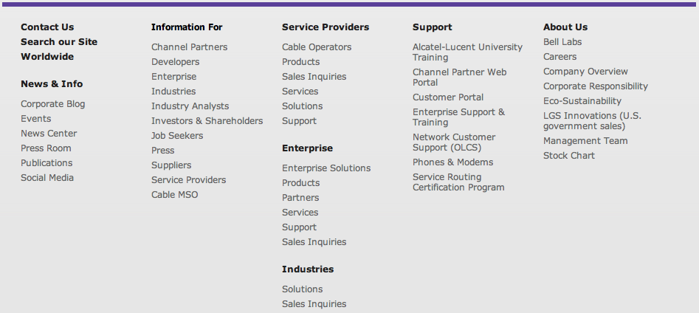
Más información x Audiencia específica
MIXTO
EXTERNO
FINANCIERO
CIBERAUDIENCIA
EXTERNO

Slide 7
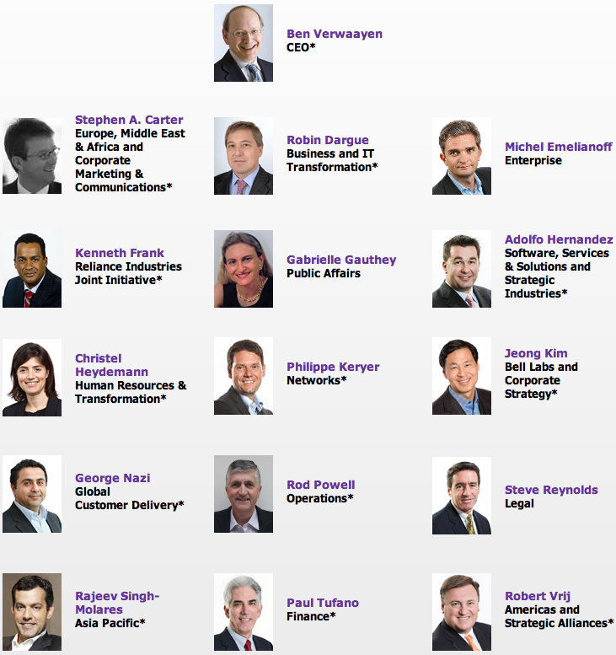
Audiencias al interior de ALU
PÚBLICOS INTERNOS
- Equipo de Management y sus áreas correspondientes: Operaciones, Customer Delivery, Finanzas, RH, etc.

